Slide 1
Gynekologicko - porodnická klinika Lékařské fakulty MU a FN Brno přednosta: doc. MUDr. Vít Weinberger, Ph.D
Vedení spontánního porodu
Gynekologie a porodnictví - přednášky 2020

Slide 2
Vedení spontánního porodu
Definice
narození dítěte: úplné vypuzení nebo vynětí plodu z těla matky (samovolný X operační)
porod (1.4.2012) zákon 372/2011 O zdravotních službách
a podmínkách jejich poskytování
- živě rozený nad 500g a vykazuje známky života
(akce srdeční, pulsace pupečníku, spont. dýchání, pohyby)
- mrtvě rozený - nad 500g
- nad 25cm
- nad 22.týden gestace

Slide 3
Vedení spontánního porodu
POROD
Porod (časování)
v termínu (38.-42.týden gravidity)
předčasný (24.-37.týden gravidity)
po termínu (po 42.týdnu gravidity)
délka těhotenství 280 dnů
- Naegeleho pravidlo: od prvního dne poslední menstruace odečtěme 3 měsíce a připočteme 7 dnů
- pohyby plodu: nulipara (20.týden+20týdnů multipara 18+22.týdnu)
- dle data koncepce (oplozující soulož, datum ET )
- ultrazvuk (8.-12.týden gravidity)-nejpřesnější určení termínu porodu

Slide 4
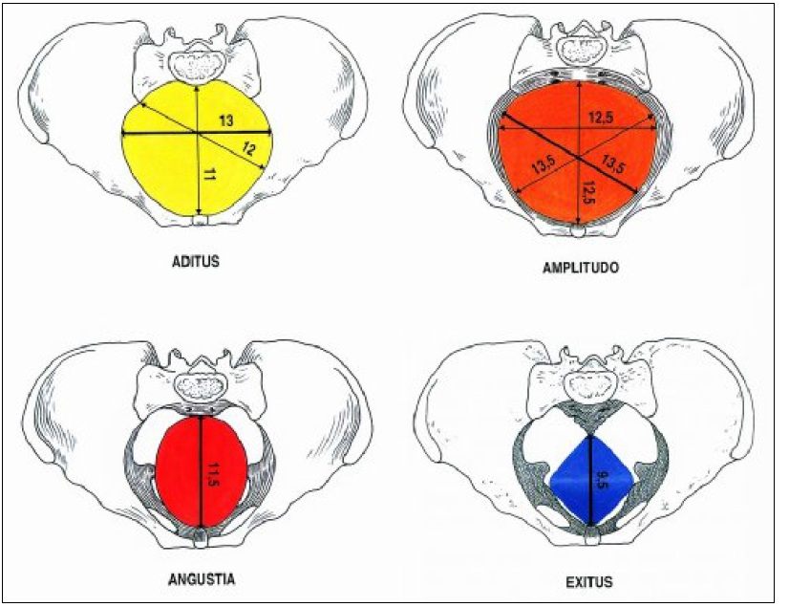
Vedení spontánního porodu
Porodní cesty
Pánevní roviny
Tvrdé porodní cesty: kostěná pánev-pelvis
Kostěný prstenec vzniká spojením obou kostí
pánevních (ossa coxae) prostřednictvím symfýzy
ventrálně a jejich připojením k páteři pomocí
kosti křížové (os sacrum) dorzálně,která končí
kostí kostrční (os coccygis).

Slide 5
Vedení spontánního porodu
Porodní cesty
Porodní cesty měkké:
dolní segment děložní
hrdlo
pochva
zevní rodidla
pánevní dno

Slide 6
Vedení spontánního porodu
Spouštěcí mechanismy porodu
Vztah mezi děložním tělem a cervixem
Progesteron
Estrogen
Prostaglandiny
Oxytocin
Stabilita gravidity – dostatečný průtok v uteroplacentárním řečišti, homeostáza volných Ca, převaha progesteronu,odpovídající koncentrace hCG

Slide 7
Vedení spontánního porodu
Porodní síly
děložní kontrakce - (délka, intenzita MJ, pravidelnost)
břišní lis
zemská gravitace

Slide 8
Extrakční operace
Uložení plodu na konci těhotenství
Poloha plodu:
Vztah podélné ose plodu k podélné ose matky
poloha podélná (hlavičkou, koncem pánevním)
(dle flexe poloha předhlavím, čelní, obličejová)
poloha šikmá
poloha příčná (dorsoanteriorní, dorsoposteriorní, dorsosuperiorní,
dorsoinferiorní)

Slide 9
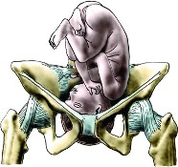
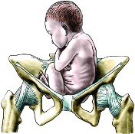
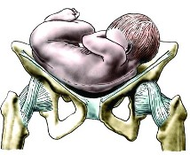
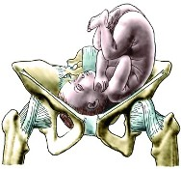
Vedení spontánního porodu
Polohy plodu

Slide 10
Vedení spontánního porodu
Uložení plodu na konci těhotenství
Postavení plodu: vztah hřbetu plodu k děložní hraně
naléhaní plodu: vztah naléhající části k pánevnímu vchodu
indiferentní – malá a velká fontanela ve stejné výši
synkliticky - šev šípový a obě temenní kosti jsou ve stejné vzdálenosti
centricky - stejná vzdálenost od linea inominata na obou stranách)
držení plodu

Slide 11
Vedení spontánního porodu
Vyšetření
Zevní hmaty:
I. Hmat: výška fundu
II. hmat: hřbet a malé části plodu
III. hmat: poloha, postavení, držení a naléhání hlavičky
IV. hmat: naléhající část ve vztahu k pánvi
Vnitřní vyšetření: Stanovení cervix score

Slide 12
Vedení spontánního porodu
Příjem rodičky
řádně vyplněný porodopis
zevní a vnitřní porodnické vyšetření
změření pánevních rozměrů
CTG ( 20 min )
vyšetření moči na bílkovinu, cukr, popř. ketolátky
hmotnostní přírůstek během těhotenství
TF, teplota, GBS infekce

způsob vedení porodu

Slide 13
Vedení spontánního porodu
I.Doba porodní
OP á 15 min., CTG za 2-3 hodiny
STAN, IFPO
vaginální vyšetření á 1,5 – 2 hod.
vedení partogramu
dirupce vaku blan (! výhřez pupečníku, vasa praevia)
použití analgezie (epidurální analgesie, spasmoanalgetiky)
pohyb mimo lůžko, využití alternativních metod
Vlož.obr.křivky

Slide 14
Vedení spontánního porodu
I.doba porodní
Doba otevírací
latentní fáze – spotřebování čípku
aktivní fáze – dilatace branky do 8 cm
tranzitorní fáze – 8 cm až zánik branky

Slide 15
Vedení spontánního porodu
II.Doba porodní
kontinuální CTG či OP po každé kontrakci
branka zašlá, plodová voda odteklá, rotace hlavičky ukončená a hlavička sestouplá 
rodička může začít tlačit
zevní dezinfekce rodidel, vycévkování ?
epiziotomie – mediální, laterální, mediolaterální
vedení vlastního porodu
podvaz pupečníku – přestřižení
předání dítěte pediatrům
bonding

Slide 16
Vedení spontánního porodu
II.Doba porodní
Doba vypuzovací
zánik branky až porod plodu (episiotomie)
Porod hlavičky – flexe, vnitřní rotace, deflexe, zevní rotace
Porod ramének

Slide 17
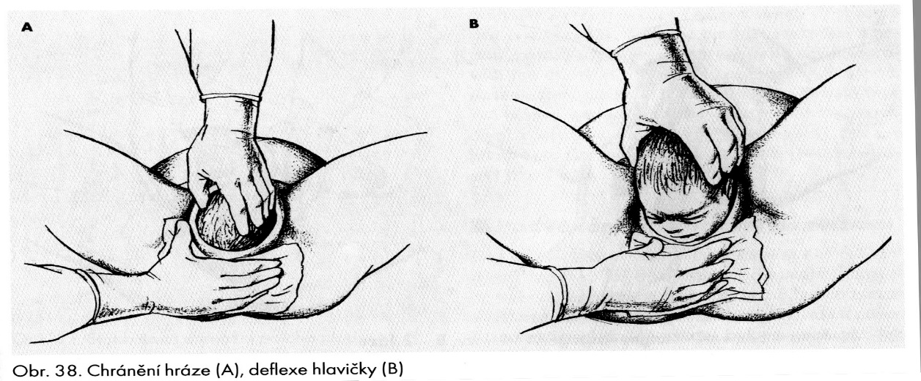
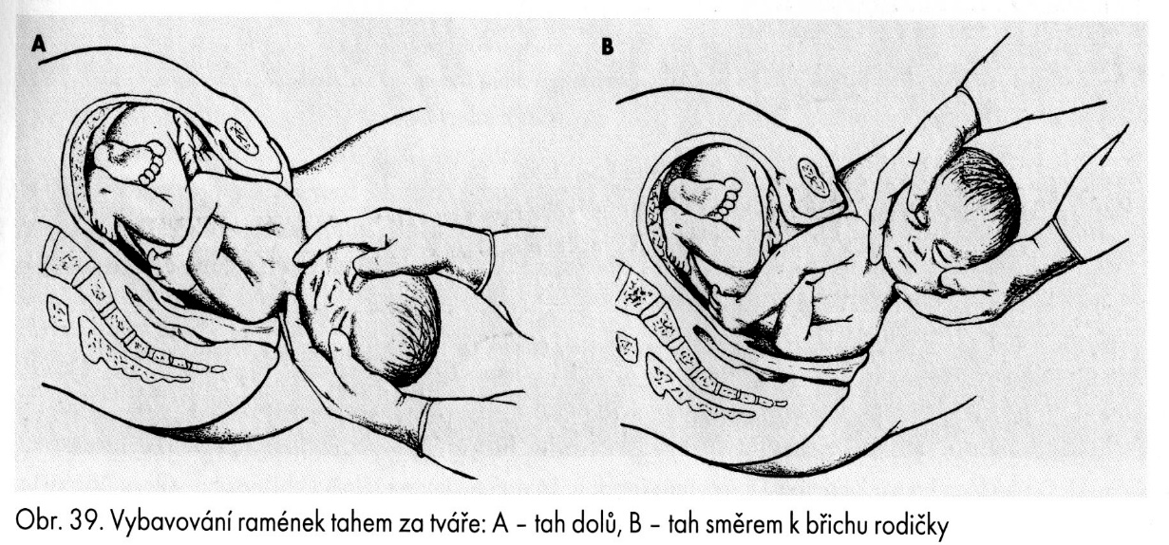
Vedení spontánního porodu
Vedení porodu

Slide 18
Vedení spontánního porodu
III.Doba porodní
fáze odlučovací a fáze vypuzování lůžka, doba k lůžku
aktivní vedení III. DP – 2j. Oxytocinu i.v., Ergometrin
po porodu podvaz pupečníku
odběr krve z v. popř. a. umbilicalis (vyšetření krevních plynů)
6,6 min (max. 20, 30 min) – krevní ztráta ! vyčká se odloučení lůžka

Slide 19
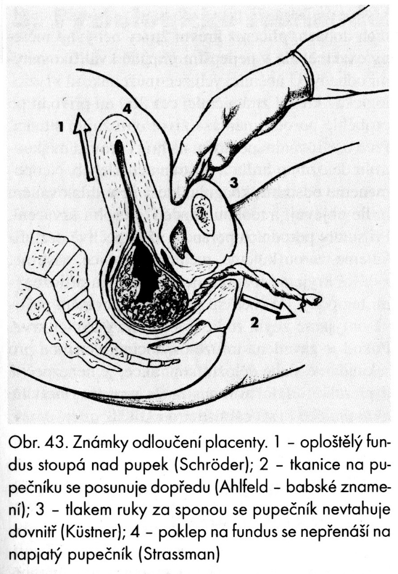
Vedení spontánního porodu
Známky odloučení placenty
AHLFELD – peán na pupečníku
SCHRODER – děloha kulovitá k pupku x oploštělá, fundus nad pupkem do strany
KÜSTNER – prsty za sponou proti páteři  děloha i pupečník kraniálně x děloha kraniálně, pupečník ne
STRASSMANN – poklep na fundus  poklepová vlna se přenese na pupečník

Slide 20
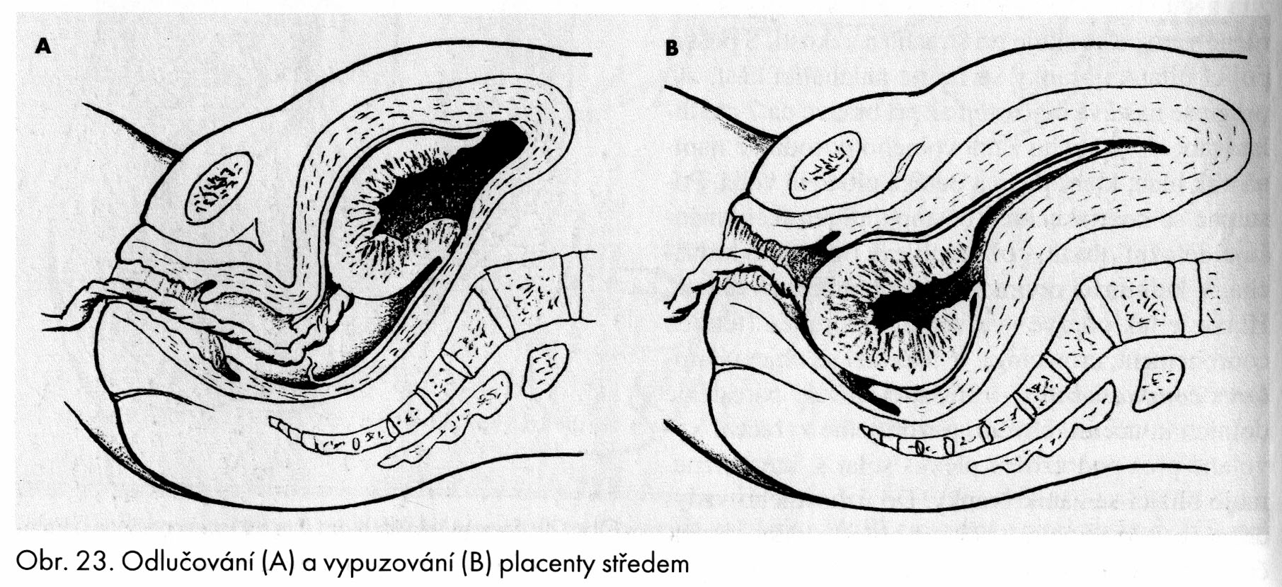
Vedení spontánního porodu
Mechanismy odlučování placenty
BAUDELOCQUE – SCHULTZE
středem → krevní koagulum v retroplacentárním prostoru → porod lůžka
amniální stěnou napřed s hematomem in toto → menší krevní ztráta

Slide 21
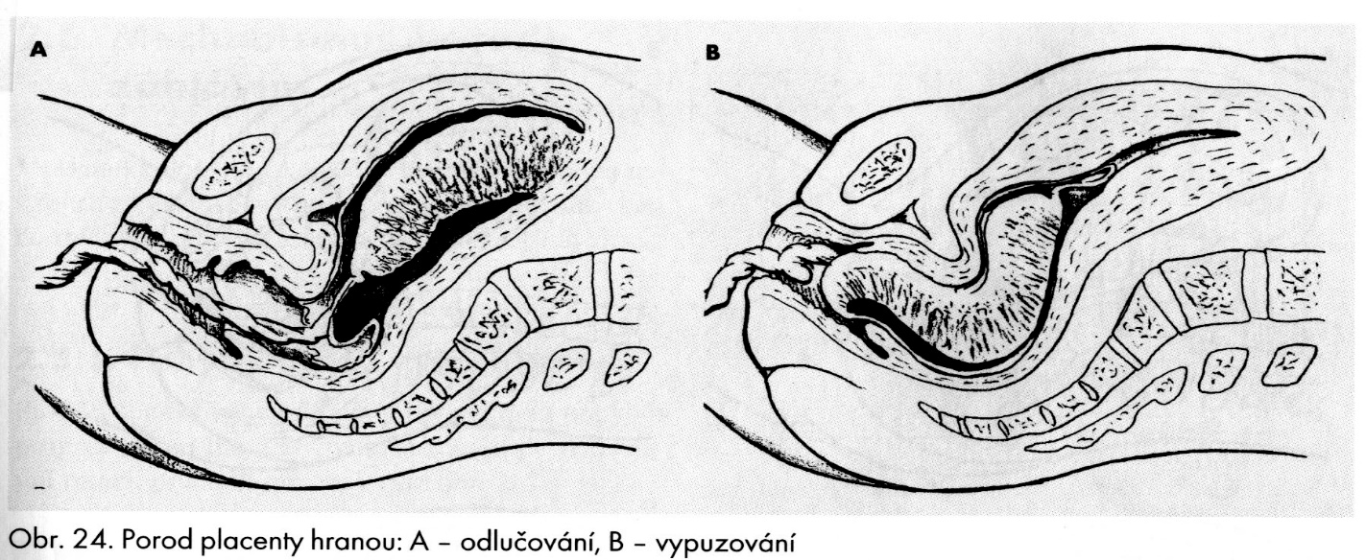
Vedení spontánního porodu
Mechanismy odlučování placenty
DUNCAN
hranou lůžko se odděluje po svém okraji (hraně) → krev retroplacentárně i navenek lůžko se rodí děložní hranou

Slide 22
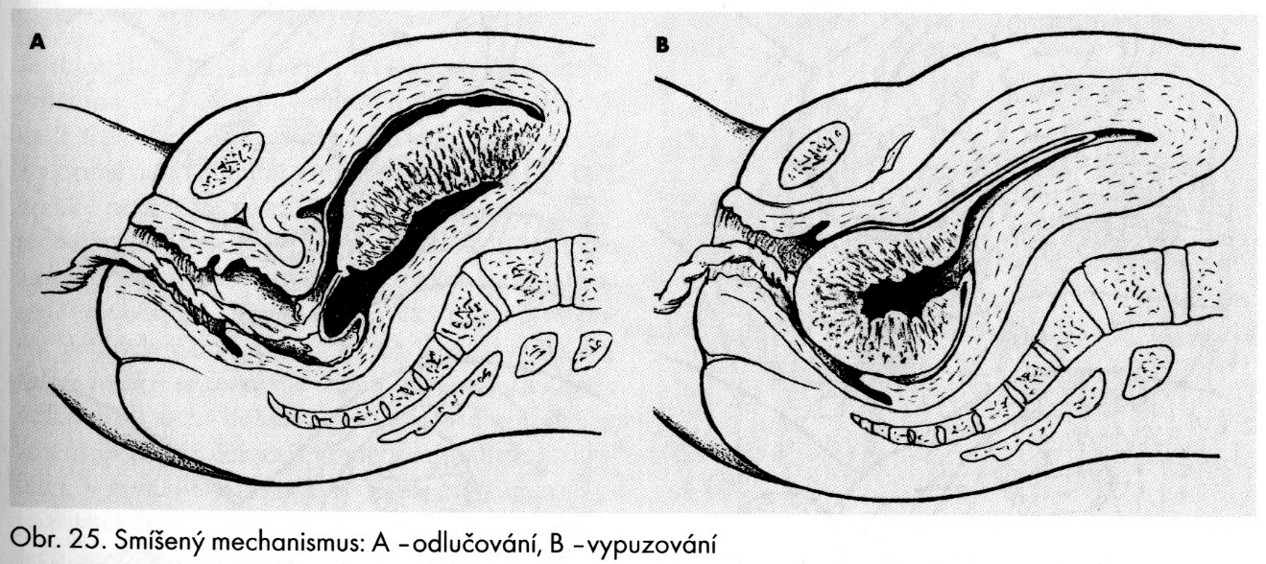
Vedení spontánního porodu
Mechanismy odlučování placenty
GESSNER = smíšený
kombinace obou →nejdříve hranou → maximum hematomu ve středu →lůžko se rodí středem

Slide 23
Vedení spontánního porodu
III.doba porodní – lékařské vedení
krevní ztráty 200 – 300 ml
revize lůžka (celistvost, aberantní cévy na okraji → pl. succenturiata)
ošetření porodního poranění (hrdlo, pochva, hráz)
přiložení dítěte
TK, TF, teplota, kontrola krvácení 2 hod. po porodu na PS

Slide 24
Vedení spontánního porodu
Přístrojové vybavení
kardiotokografie (zevní, vnitřní)
analýza S – T úseku EKG plodu
UZ vyšetření - poloha, váhový odhad
Doppler vyšetření - pupečník, hematom

Slide 25
Vedení spontánního porodu
Nové trendy
Porod bez násilí
Přítomnost otce u porodu
Porod v domácnosti
Poloha rodičky za porodu (pomůcky)
Porod do vody (water birth)
Elektivní SC
Programovaný porod
Porodnická analgezie
Relaxační technika
Musikoterapie
Aromaterapie
Masáže - zad a hráze
Předporodní příprava
základní
rozšířená
kojení
péče o novorozence

